Slide 1
Java応用①

Slide 2
本日の目標
＜11章～12章＞
名前空間を理解する
アクセス修飾子の違いを理解する

Slide 3
第11章 名前空間とスコープ
名前空間
同じクラス名が存在していたとしても名前空間が違えば、
別々のクラスであることが保証される
⇒packageを利用
パッケージはドメインを逆にしたもがをよく使われる

Slide 4
import
他のパッケージに含まれるクラスを利用するための予約語
試しにjp.co.aforce.textにあるMainクラスで
Jp.co.aforce.studyにあるMailクラスのインスタンスを作成してみる
Stringクラスはなぜimportを書かないのか？
⇒java.langという特別なパッケージに属していて自動的にインポートされている

Slide 5
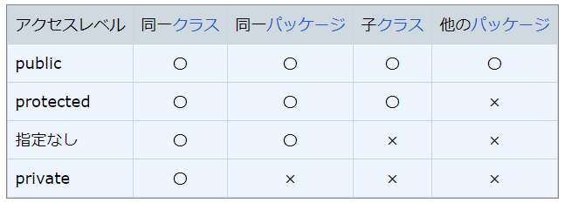
アクセス制御
変数やメソッド、クラスにつけることで、これらが他からどのように扱われるかを定義する。以下４つの働きがある。
初めのうちは慣れないので、制限なく使えるpublic、同クラス内からしか使えないprivateの二つをまず理解して徐々に慣れていく

Slide 6
第12章 抽象クラスとインターフェイス
抽象クラスは継承されることを前提として作成される
抽象クラスには抽象メソッドが記述できる
・クラスにはabstractを付加する
・抽象メソッドを定義できる
・抽象クラスからはインスタンス生成できない
・抽象クラスを継承したサブクラスは抽象メソッドをオーバーライドする必要がある
abstract class クラス名{
abstract 戻り値の型 メソッド名(引数);
}

Slide 7
インターフェイス
インターフェイスは実装されることが前提として作成される
・宣言の際は、classではなくinterfaceで宣言する
・実装はimplementsキーワードを利用
・インターフェイスは複数実装できる
・インターフェイスからはインスタンス生成できない
・メソッドはすべて抽象メソッドとなる
・抽象クラスと違い通常のメソッドは定義できない
・インタフェースを実装したクラスは抽象メソッドをオーバーライドする必要がある
〇インターフェースと抽象クラスの使い分け
・インターフェースはクラスで共通する仕様を定義する
・抽象クラスは他のクラスの処理の骨組みを定義する
interface インターフェイス名{
}

Slide 8

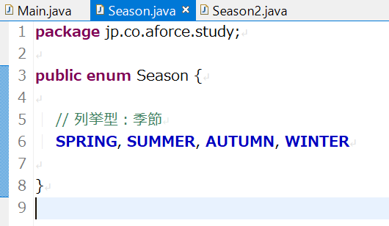
（enumの話）
Javaでのenumはクラスと同じレベルで実装されている
内部クラスではない場合は通常1つのファイルで作る
クラスと同様型として扱えるので、同じファイル名にする。
（Season型ならSeason.java）
例
名前空間：jp.co.aforce.study
Enum名：Season
ファイル名：Season.java
Eclipseのプロジェクトエクスプローラーでも
上記の様に「Eマーク」がつく。
クラスと同様なので、列挙型には、フィールドやメソッドを持たせたり、コンストラクタの定義や、Objectクラスに持っている メソッドのオーバーライドだって出来る。（けどこれは一旦おいておこう）

Slide 9
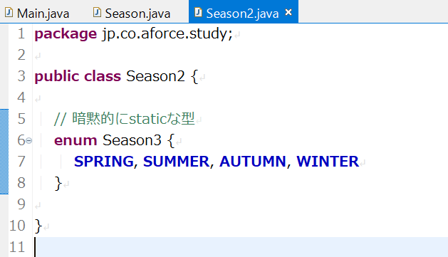
通常は先ほどのように１つのファイルで１つのenum定義をするが、
他クラス内部に定義することもできる。
クラス内部で定義した場合には暗黙的にstaticになる。
アクセス権やアクセス方法もクラスと同様。
名前空間：jp.co.aforce.study
クラス名：Season2
enum名：Season3
⇒ここは同名が無理。同じにするなら先のようにファイルで定義。

Slide 10
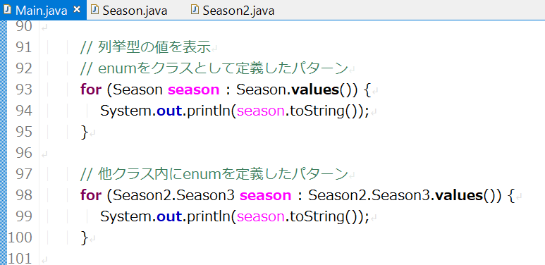
先ほどの２つを呼び出してみる。
①はクラスとして定義されているので、呼び出し方はそのまま呼び出せる。
②については、他クラスに定義したenumは暗黙的にstaticなので、
静的メソッドの話の時にあった様に、「クラス名.enum名」を指定する必要がある。
この時はimport文は書かなくて良い。
名前空間：jp.co.aforce.study
クラス名：Main
mainメソッド内から呼び出す
①
②

Slide 11
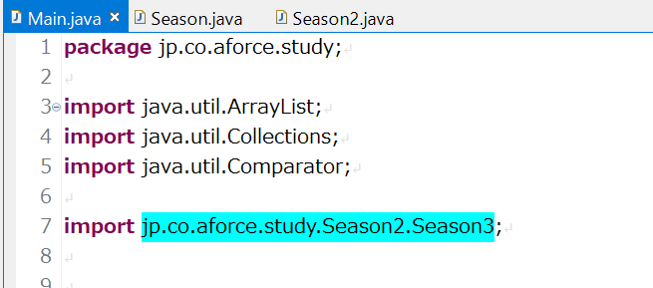
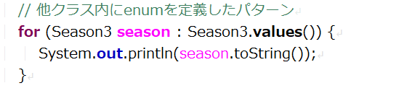
今度はインポートの話になる。
staticにアクセスするには、通常「クラス名.オブジェクト」となる。（静的メソッドの話）
このクラス名を書くのを省略したい時に、staticの部分をインポートする方法がある。
先程のように「Season2.Season3」ではなく、クラス名を省略した形で書けた。
ということで今回の件は、「enumを他クラスに書くと暗黙的にstaticになる」という仕様と、
それを省略して書けるやり方があるために起こったことでした。解決！
名前空間：jp.co.aforce.study
クラス名：Main
mainメソッド内から呼び出す
～～～～～～～～

